Slide 1
高等電腦視覺 HW2 Open CV函式介紹
史詩妤

Slide 2

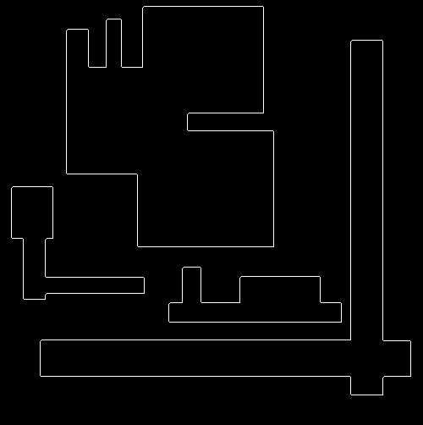
Canny
指令 | Canny
函式 | Canny(Mat src, Mat dst, double threshold1, double threshold2, int apertureSize=3, bool L2gradient=false)
功能 | 找邊緣
參數 | src：輸入圖，單通道8位元圖
 | dst：輸出圖，尺寸、型態和輸入圖相同
 | threshold1：第一個閾值 | threshold2：第二個閾值
 | apertureSize ：Sobel算子的核心大小
 | L2gradient ：梯度大小的算法，預設為false
原圖
結果圖

Slide 3
範例程式
#include <opencv2/opencv.hpp>
#include <iostream>
#include <algorithm>
#include <iostream>
using namespace cv;
using namespace std;
int main(){
Mat test1 = imread("test1.bmp", CV_LOAD_IMAGE_COLOR);
Mat test1_gray = imread("test1.bmp", CV_LOAD_IMAGE_GRAYSCALE);
Mat contoursImg = test1.clone();
Mat edge;
Canny(test1_gray, edge, 50, 150, 3);
imshow("Canny", edge);
waitKey(0);
}

Slide 4

findContours
指令 | findContours
函式 | findContours(InputOutputArray image, OutputArrayOfArrays contours, OutputArray hierarchy, int mode, int method, Pointoffset=Point())
功能 | 找輪廓
參數 | image：輸入圖，單通道8位元圖
 | contours：包含所有輪廓的容器(vector)，每個輪廓都是儲存點的容器(vector)，所以contours的資料結構為vector< vector>
 | hierarchy ：可有可無的輸出向量，以階層的方式記錄所有輪廓
 | mode：取得輪廓的模式
 | method ：儲存輪廓點的方法
備註 | mode取得輪廓的模式，有以下幾種可選擇： CV_RETR_EXTERNAL：只取最外層的輪廓 CV_RETR_LIST：取得所有輪廓，不建立階層(hierarchy) CV_RETR_CCOMP：取得所有輪廓，儲存成兩層的階層，首階層為物件外圍，第二階層為內部空心部分的輪廓，如果更內部有其餘物件，包含於首階層 CV_RETR_TREE：取得所有輪廓，以全階層的方式儲存 | method儲存輪廓點的方法，有以下幾種可選擇： CV_CHAIN_APPROX_NONE：儲存所有輪廓點 CV_CHAIN_APPROX_SIMPLE：對水平、垂直、對角線留下頭尾點

Slide 5

範例程式
#include <opencv2/opencv.hpp>
#include <iostream>
#include <algorithm>
#include <iostream>
using namespace cv;
using namespace std;
int main(){
Mat src = imread("input.jpg", CV_LOAD_IMAGE_COLOR);
Mat src_gray = imread("input.jpg",CV_LOAD_IMAGE_GRAYSCALE);
Mat contoursImg = src.clone();
Mat edge;
Canny(src_gray, edge, 50, 150, 3);
vector<vector<Point>> contours;
vector<Vec4i> hierarchy;
RNG rng(12345);
findContours(edge, contours, hierarchy, CV_RETR_TREE, CV_CHAIN_APPROX_NONE);
for(int i = 0; i<contours.size(); i++){
Scalar color = Scalar( rng.uniform(0, 255), rng.uniform(0, 255), 255);
drawContours(contoursImg, contours, i, color, 2, 8, hierarchy);
}
imshow("result", contoursImg);
waitKey(0);
}

Slide 6
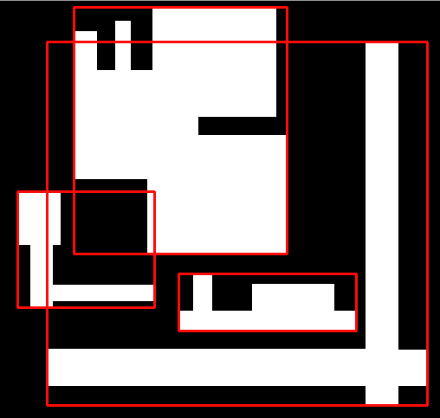
boundingRect / rectangle
指令 | boundingRect
函式 | boundingRect(InputArray points)
功能 | 求包覆矩形
參數 | points：輸入資訊，可以為包含點的容器(vector)或是Mat
指令 | rectangle
函式 | rectangle(Mat& img, Point pt1, Point pt2, const Scalar& color, int thickness=1, int lineType=8, int shift=0)
功能 | 畫矩形
參數 | pt1：矩形頂點 | pt2：矩形頂點，pt1的對角邊
 | color：矩形的顏色
 | thickness：矩形的邊線寬度

